Slide 1
Trabalho Final – Jogo Forca – FEC – T01 – MÁXIMO 2 ALUNOS
APC - FEC
Criar um base de dados com um conjunto de palavras : array de string/vetor de string. (EXEMPLO)
Sortear aleatoriamente uma palavra (opcional);
06 chances de acertar;
Apresentar as letras erradas;
Desenhar a forca mesmo que de forma simples.
---------------------------------|
| --------
| | |
| --------
| |
| -----|-----
| |
| /\
| / \
|
_____ _____ _____ _____ _____ _____ _____
ERRADAS: A B E F H J
DIGITE UMA LETRA: _
Veja a seguir, telas de um exemplo do programa:

Slide 2
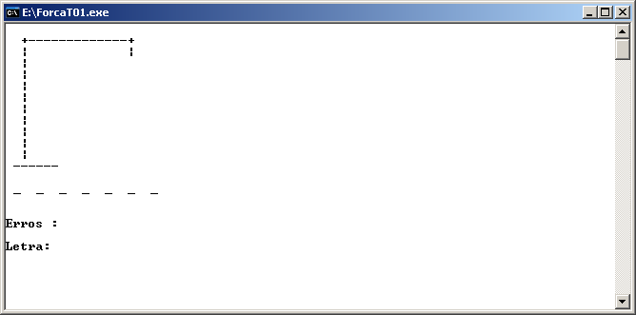

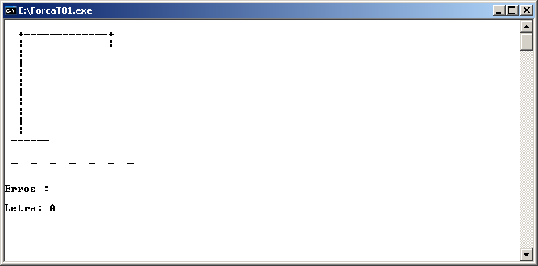
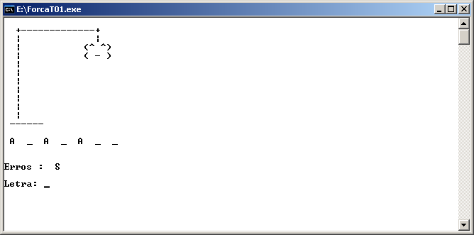
Trabalho Final – Jogo Forca – FEC – T01
APC - FEC
Figura 1: Apresentação inicial
Figura 3: acertos da letra A
Figura 2: Digitada a letra: A
Figura 4 e as demais: apresentação de erros – letra S

Slide 3
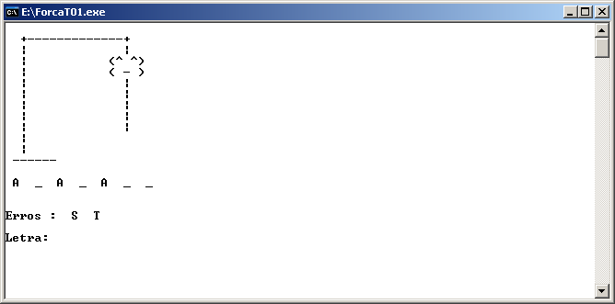
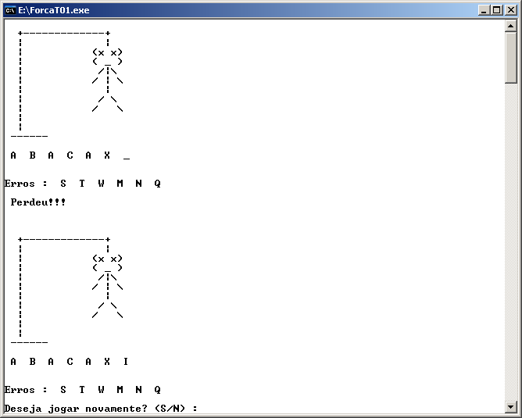
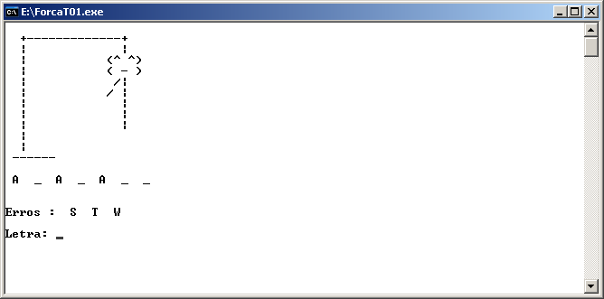
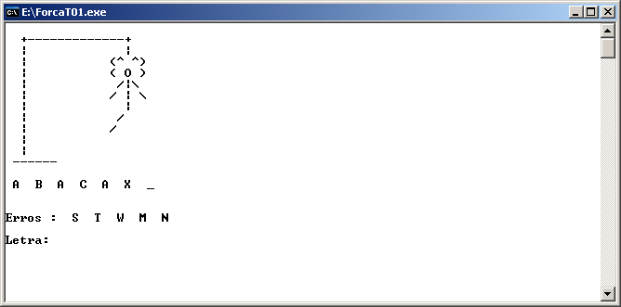
Trabalho Final – Jogo Forca – FEC – T01
APC - FEC
No exemplo, como a pessoa não acerta a palavra, a figura está na
configuração final. Há a apresentação da palavra: “Perdeu!!”.
O desenho final é apresentado novamente com a palavra que deveria acertar. A seguir, perguntar se deseja jogar novamente.

Slide 4
Trabalho Final – Jogo Forca – FEC – T01
APC - FEC
Avaliação:
Quanto ao programa:
Deverá rodar corretamente em uma das máquinas do laboratório;
Deverá atender o que se pede;
Deverá ter uma boa apresentação;
Entregar listagem (papel) do código fonte (.c ) e anexar, em txt, no escaninho na sala da disciplina do AVA.
II) quanto à apresentação:
De cada aluno será pedido para explicar tanto sobre a lógica de desenvolvimento do programa sobre os
recursos utilizados. Por isso, não utilize recursos que não saberá explicar depois.
Uma das abordagens poderá ser a inclusão de um erro no programa, pelo professor, para que o aluno corrija.
Trabalhos semelhantes receberão zero.

